Slide 1
Matematika
2

Slide 2
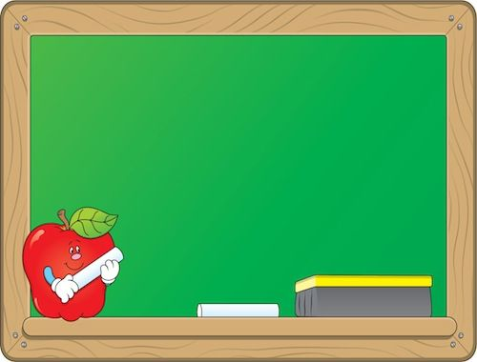
Mavzu: Bo‘lishga
doir masalalar
(106-bet.16-dars)

Slide 3
Mustaqil topshiriqni tekshirish:
105-bet. 6-misol

Slide 4
6.
Hisoblaymiz. (105-bet)
10 : 1= 30 : 1=
10 : 10= 40 : 1=
10
30
1
40
20
3
20 : 1= 30 : 10=
20 : 10= 40 : 10=
2
4

Slide 5
1-misol
15:3=5
bo‘linuvchi
bo‘linma
bo‘luvchi

Slide 6
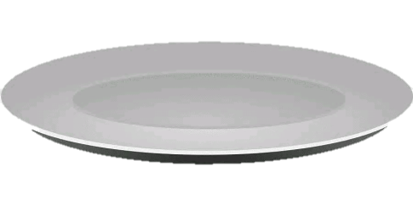
1.
12:3=4

Slide 7
2-masala
Basketbol musobaqasida 18 nafar sportchi
2 jamoaga bo‘lingan. Har bir jamoada
nechta o‘yinchi bor?

Slide 8
2-masala
Sportchi – 18 nafar
Bo‘lindi – 2 jamoaga
Har bir jamoada – ?
Yechish: 18:2=9
Javob: har bir jamoada 9 nafar o‘yinchi bor.

Slide 9
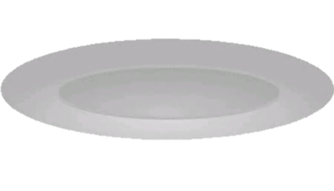
3.
12:4=3

Slide 10
4.
Jami konfetlar nechta? Har bir bolaga
nechtadan berilgan? Ifoda tuzib, hisoblaymiz.
15:3=5

Slide 11
Mustaqil topshiriq:
106-bet. 5-topshiriq

Slide 12
5.
Doiralarni ranglari bo‘yicha guruh-larga ajratsak, har bir guruhda ularning soni teng bo‘ladimi?

Slide 13
E’tiboringiz uchun rahmat!

